Slide 1
SİBER ZORBALIK Öğrenci Sunusu
ÇANKAYA REHBERLİK ve ARAŞTIRMA MERKEZİ

Slide 2
Teknoloji
Teknoloji insan yaşamını kolaylaştıran, gündelik işlerin yerine getirilmesinde kolaylık sağlayan bir araçtır.
Ancak yeni iletişim teknolojilerinin gelişmesiyle beraber;
kullanıcı sayısının artması ve
bireylerin gündelik hayatlarını kolaylaştıran imkânlar sağlanması,
bir takım istenmeyen durumların ortaya çıkmasına da neden olmaktadır.
Çankaya Rehberlik ve Araştırma Merkezi

Slide 3
Siber
Siber Ne Demek?
İnternete ait olan, interneti anlatan sanal ortam
Çankaya Rehberlik ve Araştırma Merkezi

Slide 4
Zorbalık Nedir?
Zorbalık
Zorbalık güçlü durumdaki bir kişi/kişilerin kendi kazançları veya keyifleri için karşı koyma gücü olmayanlara karşı sıkıntı vermek niyeti ile fiziksel, psikolojik, sosyal veya sözel olarak tekrarlanan saldırısıdır.
Çankaya Rehberlik ve Araştırma Merkezi

Slide 5
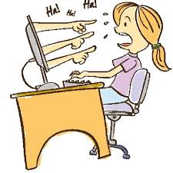
Siber Zorbalık Siber Zorbalık
Siber Zorbalık
Bir birey veya grubun
bilgi ve iletişim teknolojilerini kullanarak
diğer bireylere zarar vermek amacıyla yaptığı,
kötü niyetli ve tekrarlanabilen davranışlarıdır.
Çankaya Rehberlik ve Araştırma Merkezi

Slide 6
Siber Zorbalık;
İnternet ortamında;
Bilgisayar, Tablet, Telefon gibi iletişim araçlarını kullanarak
Facebook, İnstagram, Twitter vb. sosyal medya araçlarıyla
Whatsapp, Telegram gibi anlık mesajlaşma araçlarıyla
ya da çevrimiçi oynanan oyunlar aracılığıyla yapılabilir.
Çankaya Rehberlik ve Araştırma Merkezi

Slide 7
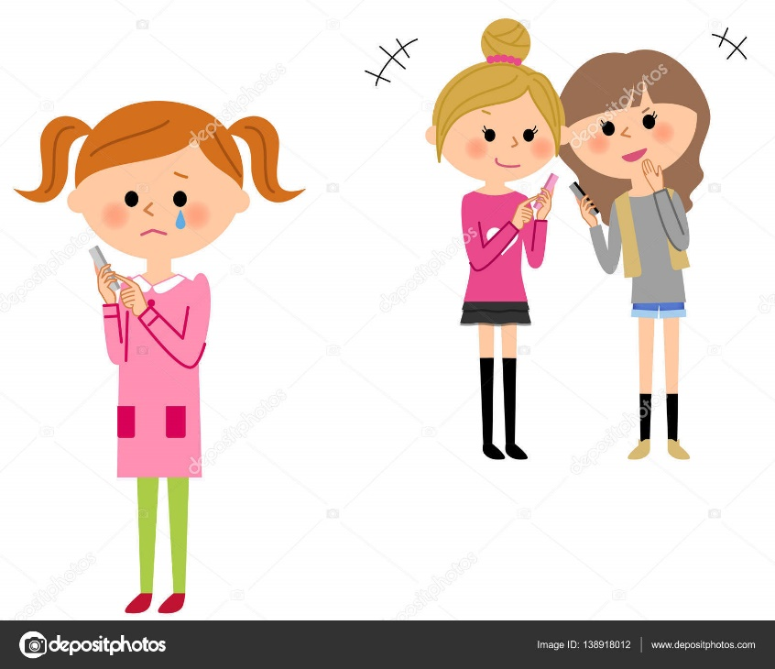
Siber zorbalığın okullarda yaygın bir sorun olduğu görülmektedir.
Çankaya Rehberlik ve Araştırma Merkezi

Slide 8
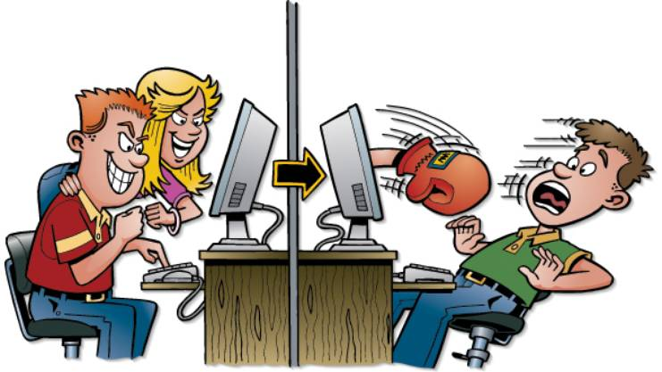
Siber zorbalığın en önemli yönlerinden birisi siber zorbanın kimliğini rahatlıkla gizleyebilmesidir.
Çankaya Rehberlik ve Araştırma Merkezi

Slide 9
Siber zorbalığa yaşıtlarımız tarafından maruz kalacağımız gibi bizden yaşça büyük olan insanlar tarafından da maruz kalabiliriz.
Önemli olan yaşadığımızın bir siber zorbalık olduğunu hemen anlamak ve önlem almaktır.
Çankaya Rehberlik ve Araştırma Merkezi

Slide 10
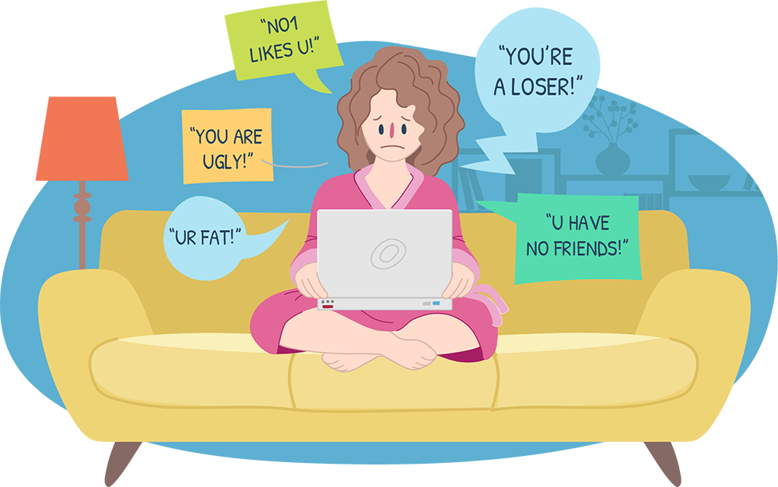
Siber Zorbalık Belirtileri
Aşağılamak
Şantaj yapmak
Küfür etmek
İftira atmak
Dedikodu yapmak
Taciz etmek
Tehdit etmek
Dışlamak
Utandırmak
Alay etmek
Çankaya Rehberlik ve Araştırma Merkezi

Slide 11
Siber Zorbalık Davranışları
☹ Küçük düşürücü sözler içeren mesajlar gönderme
☹ Kişi hakkında özel bilgileri veya görüntüleri yayınlanma
☹ İstenilen şeyin yapılmaması halinde tehdit etme
☹ Başka kişilerin sosyal hesap bilgilerini ele geçirme
☹ Sosyal ağlarda birisi hakkında dedikodu yayma ya da özel hayatıyla ilgili konuları herkesle paylaşma
☹ Sosyal ağlardaki paylaşımlara sürekli olumsuz yorumlar yapma
☹ Başka biri adına hesap açma ve onun adına başkalarına mesajlar gönderme
Çankaya Rehberlik ve Araştırma Merkezi

Slide 12
Bu gİbİ davranIşlar gösteren zorbalarla
Baş etmek İçİn
kendİnİzİ çaresİz hİssetmeyİn.
Çankaya Rehberlik ve Araştırma Merkezi

Slide 13
Siber Zorbalığı Önlemek İçin Neler Yapabiliriz?
Sosyal ağlardaki hesaplarınıza olan erişimi tanıdığımız ve güvendiğimiz kişilerle sınırlandırmalıyız.
Tanımadığımız kişilerin arkadaşlık tekliflerini reddetmeliyiz.
Çünkü;
Tanımıyoruz.
Niyetini bilmiyoruz.
Zarar görebiliriz.
Çankaya Rehberlik ve Araştırma Merkezi

Slide 14
Siber Zorbalığı Önlemek İçin Neler Yapabiliriz?
Sosyal medya hesap şifrelerimizi kimseyle paylaşmamalıyız.
Çankaya Rehberlik ve Araştırma Merkezi

Slide 15
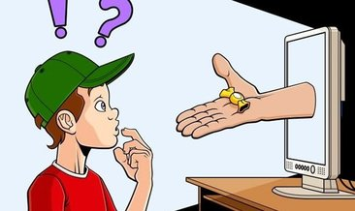
Siber Zorbalığı Önlemek İçin Neler Yapabiliriz?
Herhangi bir sosyal medya aracında bizi tanıdıklarını veya tanıdığımız biri olduklarını söyleyerek bizden adres, yaş, cep telefonu vb. bilgiler isteyen kişilere karşı tedbirli davranmalıyız.
Böyle bir durumla karşılaştığımızda hemen iletişimi kesmeli, kişiyi engellemeli ve şikayet etmeliyiz.
Çankaya Rehberlik ve Araştırma Merkezi

Slide 16
Siber Zorbalığı Önlemek İçin Neler Yapabiliriz?
Dijital ortamlarda, tanımadığımız kişiler anne ve babanızın banka veya kredi kartı bilgilerini isteyebilirler. Böyle bir durumla karşılaştığımız zaman bu bilgileri edinmeye çalışmamalı, paylaşmamalı ve hemen ailemize haber vermeliyiz.
Birini rahatsız edecek türdeki paylaşımların yayılmasına aracılık etmemeliyiz.
Çankaya Rehberlik ve Araştırma Merkezi

Slide 17
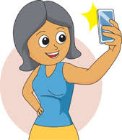
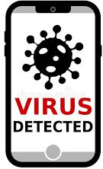
Siber Zorbalığı Önlemek İçin Neler Yapabiliriz?
Bizden fotoğraf isteyen kişilere karşı dikkatli davranmalıyız.
Özel görüntülerimizi arkadaşımız dahi olsa paylaşmamalıyız.
Bize gönderilen güvenmediğimiz linkleri açmamalıyız.
Çankaya Rehberlik ve Araştırma Merkezi

Slide 18
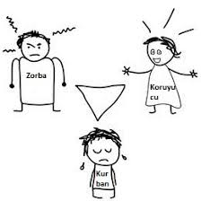
Siber Zorbalığı Önlemek İçin Neler Yapabiliriz?
Zorbalığa uğrayan bir arkadaşımız ise bu duruma seyirci kalmamalıyız. Zorbalığa maruz kalan kişinin yanında olarak destek olmalı ve güvendiğimiz bir yetişkini bilgilendirip ondan yardım talep etmeliyiz.
Çankaya Rehberlik ve Araştırma Merkezi

Slide 19
ÇEVRİM İÇİ SERGİLENEN DAVRANIŞLARIN
ÇEVRİM DIŞI SONUÇLARI OLACAKTIR.
Çankaya Rehberlik ve Araştırma Merkezi

Slide 20
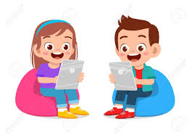
Siber Zorbalık Yapan Olmamak İçin Nelere Dikkat Etmelisiniz?
İnternet ortamında da yüz yüze ortamlarda olduğu gibi tanıştığınız insanlara ya da paylaşımlarına yorum yaptığınız kişilere karşı da saygılı ve duyarlı olun.
Size yapıldığında hoşlanmayacağınız şeyleri siz de başkasına yapmayın. (Takma isimler takarak kimseyi utandırmayın, hakaret içeren yorum ve paylaşımlarda bulunmayın).
Çankaya Rehberlik ve Araştırma Merkezi

Slide 21
Siber Zorbalık Yapan Olmamak İçin Nelere Dikkat Etmelisiniz?
Başkalarının saygısızca yazılmış yorumlarına karşı hiçbir şekilde cevap vermeyin.
Sözcüklerinizi küçük harflerle yazmaya çalışın. Çünkü hepsi büyük harfle yazılmış yazılar karşı tarafa sanki bağırıyormuşsunuz izlenimi verebilir.
Bir şey paylaşmadan önce iyi düşünün. İnternet ortamında her içeriğin izi kalır.
Çankaya Rehberlik ve Araştırma Merkezi

Slide 22
Siber Zorbalığa Maruz Kaldığımızda Ne Hissederiz?
Kızgınlık
Hayal kırıklığı
Öfke
Üzüntü
Endişe
Çankaya Rehberlik ve Araştırma Merkezi

Slide 23
Siber Zorbalığa Maruz Kaldığımızda Nasıl Etkileniriz?
Üzüntü, öfke, korku, kaygı gibi duygular hissederiz.
Dikkatimizi derslere veremeyebiliriz.
Okula gelmek istemeyebiliriz, okuldan soğuyabiliriz.
Akademik başarısızlıklar yaşayabiliriz.
İştahsızlık ya da aşırı yeme davranışı sergileyebilir.
Uykuya dalmada zorlanabiliriz.
Yalnız kalmak isteyebiliriz.
Özgüvenimizi kaybedebiliriz.
Sosyal ilişki ve iletişim sorunları yaşayabiliriz.
Çankaya Rehberlik ve Araştırma Merkezi

Slide 24
Siber Zorbalığa Maruz Kaldığımızda Neler Yapmalıyız?
ENGELLEYİN
UZAKLAŞIN
YARDIM İSTEYİN
ŞİKAYET EDİN
DESTEK OLUN
Çankaya Rehberlik ve Araştırma Merkezi

Slide 25
Siber Zorbalığa Maruz Kaldığımızda Neler Yapmalıyız?
ENGELLEYİN
Eğer bu davranış anlık mesaj ya da yorum şeklinde yapılıyorsa, bu kişiyi engelleyin. Hesabınızın gizlilik ayarlarını ‘sadece arkadaşlarım’ olarak ayarlayın.
UZAKLAŞIN
İnternette sohbet ortamında zorbalık yapılırsa, sohbet penceresini kapatın, iletişim kurmayın.
Çankaya Rehberlik ve Araştırma Merkezi

Slide 26
Siber Zorbalığa Maruz Kaldığımızda Neler Yapmalıyız?
YARDIM İSTEYİN
Anne babanızdan, öğretmeninizden ya da güvendiğiniz size yardım edebileceğini düşündüğünüz bir büyüğünüzden yardım isteyin.
ŞİKAYET EDİN
Eğer birisi size sosyal medya hesabı üzerinden zorbalık yapıyorsa, bu sitenin ‘şikayet etme’ seçeneklerini kullanın. Bazı durumlarda (tehdit, şantaj, taciz vb.) polisi aramak da gerekebilir. Bu durumda ailenizi, öğretmeninizi veya güvendiğiniz bir yetişkini bu konuda bilgilendirin.
Çankaya Rehberlik ve Araştırma Merkezi

Slide 27
Siber Zorbalığa Maruz Kaldığımızda Neler Yapmalıyız?
DESTEK OLUN
Eğer siber zorbalığa maruz kalan siz değil de bir arkadaşınız ise ona destek olun. Ailesinden, öğretmeninden veya güvendiği bir yetişkinden yardım istemesi konusunda onu cesaretlendirin.
Siz de zorba ile çatışmaya girmeyin. Yardım edebileceğini düşündüğünüz bir yetişkinden destek alın.
Çankaya Rehberlik ve Araştırma Merkezi

Slide 28
Siber Zorbalığa Maruz Kaldığımızda Neler Yapmamalıyız?
KANITLARI SİLMEYİN
YANIT VERMEYİN
MİSİLLEME YAPMAYIN
ZORBA OLMAYIN
GÖZ YUMMAYIN
Çankaya Rehberlik ve Araştırma Merkezi

Slide 29
Siber Zorbalığa Maruz Kaldığımızda Neler Yapmamalıyız?
KANITLARI SİLMEYİN
Siber zorbaların gönderdiği tüm mesajları, yorumları, paylaşımları saklayın.
YANIT VERMEYİN
Siber zorbalara yanıt vermeniz onları güçlü hissettirir ve zorbalığa devam etmelerine neden olur.
Çankaya Rehberlik ve Araştırma Merkezi

Slide 30
Siber Zorbalığa Maruz Kaldığımızda Neler Yapmamalıyız?
MİSİLLEME YAPMAYIN
Zorbaya onun yaptığı şekilde cevaplar vermek sizi de zorbaya dönüştürür.
Bu durumda, zorba davranışlarını sürdürmeye devam eder.
ZORBA OLMAYIN
Kendinize yapılmasını istemediğiniz şeyleri bir başkasına yapmayın.
Çankaya Rehberlik ve Araştırma Merkezi

Slide 31
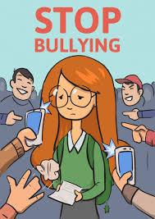
Siber Zorbalığa Maruz Kaldığımızda Neler Yapmamalıyız?
GÖZ YUMMAYIN
Siz ya da bir arkadaşınız siber zorbalığa maruz kalıyorsa izleyici olmayın. Seyirci kalmak, zorbaları güçlendirdiği gibi siber zorbalığa maruz kalanlara zarar verir. Zorbalığa maruz kalan arkadaşınızın yanında olun ve durumu güvendiğiniz bir yetişkine bildirin.
Çankaya Rehberlik ve Araştırma Merkezi

Slide 32
Siber Zorbalığın Hukuki Boyutu TÜRK CEZA KANUNU’NDA SİBER ZORBALIK DAVRANIŞININ SUÇ OLDUĞUNU BELİRTEN MADDELER;
Madde 132: Özel yaşamını izleyerek, iletişimine müdahale ederek içeriğini alay konusu etmek, haberleşmenin gizliliğini ihlal
Madde 133: Kişiler arasındaki konuşmaların dinlenmesi ve kayda alınması
Madde 134: Özel hayatın gizliliğinin ihlali
Madde 135: Kişisel verilerin kaydedilmesi
Madde 136: Verileri Hukuka Aykırı Olarak Verme veya Ele Geçirme Suçu
Madde 96: Eziyet
Madde 106: Tehdit
Madde 122: Ayırımcılık
Madde 123: Kişilerin huzur ve sükununu bozma
Madde 125: Hakaret veya sövme
Çankaya Rehberlik ve Araştırma Merkezi

Slide 33
Siber Zorbalığın Hukuki Boyutu BİLİŞİM ALANINDA SUÇLAR;
Madde 243: Bilişim Sistemine Girme
Madde 244: Sistemi Engelleme, Bozma, Verileri Yok Etme veya Değiştirme
Madde 245/A: Yasak Cihaz veya Programlar
Aynı zamanda; siber zorbalık olarak nitelendirilebilecek fiillerin tamamı; 5237 Sayılı Türk Ceza Kanunu “TCK”)’nun “BİLİŞİM ALANINDA SUÇLAR” başlıklı 10. (onuncu) bölümünde yer alan;
hükümleri kapsamında suç teşkil etmektedir.
Çankaya Rehberlik ve Araştırma Merkezi

Slide 34
Siber Zorbalığın Hukuki Boyutu Bilişim sistemine girme Madde-243
(1) Bir bilişim sisteminin bütününe veya bir kısmına, hukuka aykırı olarak giren veya orada kalmaya devam eden kimseye bir yıla kadar hapis veya adlî para cezası verilir.
(2) Yukarıdaki fıkrada tanımlanan fiillerin bedeli karşılığı yararlanılabilen sistemler hakkında işlenmesi halinde, verilecek ceza yarı oranına kadar indirilir.
(3) Bu fiil nedeniyle sistemin içerdiği veriler yok olur veya değişirse, altı aydan iki yıla kadar hapis cezasına hükmolunur.
(4) (Ek: 24/3/2016-6698/30 md.) Bir bilişim sisteminin kendi içinde veya bilişim sistemleri arasında gerçekleşen veri nakillerini, sisteme girmeksizin teknik araçlarla hukuka aykırı olarak izleyen kişi, bir yıldan üç yıla kadar hapis cezası ile cezalandırılır.
Çankaya Rehberlik ve Araştırma Merkezi

Slide 35
Siber Zorbalığın Hukuki Boyutu Sistemi engelleme, bozma, verileri yok etme veya değiştirme Madde-244
(1) Bir bilişim sisteminin işleyişini engelleyen veya bozan kişi, bir yıldan beş yıla kadar hapis cezası ile cezalandırılır.
(2) Bir bilişim sistemindeki verileri bozan, yok eden, değiştiren veya erişilmez kılan, sisteme veri yerleştiren, var olan verileri başka bir yere gönderen kişi, altı aydan üç yıla kadar hapis cezası ile cezalandırılır.
(3) Bu fiillerin bir banka veya kredi kurumuna ya da bir kamu kurum veya kuruluşuna ait bilişim sistemi üzerinde işlenmesi halinde, verilecek ceza yarı oranında artırılır.
(4) Yukarıdaki fıkralarda tanımlanan fiillerin işlenmesi suretiyle kişinin kendisinin veya başkasının yararına haksız bir çıkar sağlamasının başka bir suç oluşturmaması halinde, iki yıldan altı yıla kadar hapis ve beşbin güne kadar adlî para cezasına hükmolunur.
Çankaya Rehberlik ve Araştırma Merkezi

Slide 36
Siber Zorbalığın Hukuki Boyutu Yasak cihaz veya programlar Madde 245/A
(1) Bir cihazın, bilgisayar programının, şifrenin veya sair güvenlik kodunun; münhasıran bu Bölümde yer alan suçlar ile bilişim sistemlerinin araç olarak kullanılması suretiyle işlenebilen diğer suçların işlenmesi için yapılması veya oluşturulması durumunda, bunları imal eden, ithal eden, sevk eden, nakleden, depolayan, kabul eden, satan, satışa arz eden, satın alan, başkalarına veren veya bulunduran kişi, bir yıldan üç yıla kadar hapis ve beşbin güne kadar adli para cezası ile cezalandırılır.
Çankaya Rehberlik ve Araştırma Merkezi

Slide 37
SİBER ZORBALIĞI
GÖRMEZDEN GELME
DUR DE!
Çankaya Rehberlik ve Araştırma Merkezi

Slide 38
Kaynakça
Aközlü, Z. (2019). Adölesanlarda Siber Zorbalığa Maruziyetin Sonuçları: Siber Mağduriyet. 1. Uluslararası Şiddeti Anlamak Kongresi Bildiri Kitabı içinde (135-140 ss.).
Aktepe, E. (2013). Ergenlerde Siber Zorbalık ve Siber Mağduriyet. New Symposium Journal, 51 (1), 31-36.
Ayaz, T., Horzum, M. B., (2010),. Sanal Zorba/Kurban Ölçek Geliştirme Çalışması. Akademik Bakış Dergisi, 19, 1-17.
Dinç, E. S. (2020). Sosyal Medya Ortamlarında Siber Zorbalık: Lise Öğrencilerinin Siber Zorbalık Deneyimlerinin İncelenmesi. Yeni Medya Elektronik Dergi, 4 (1), 24-39.
Milli Eğitim Bakanlığı (2021). Siber Zorbalık [Broşür], Özel Eğitim ve Rehberlik Hizmetleri Genel Müdürlüğü.
Dölek Nevin, Öğrencilerde Zorbaca Davranışlar, http://img.eba.gov.tr/436/87a/c3a/1db/1af/584/fef/807/bb2/dcf/311/cf2/547/84a/003/43687ac3a1db1af584fef807bb2dcf311cf254784a003.pdf?name=%C3%96%C4%9Frencide%20Zorbaca%20Davran%C4%B1%C5%9Flar.pdf
Erişim Tarihi: 12/03/2021

Slide 39
www.cankayaram.meb.k12.tr
Tel: 0312 466 67 76
İnstagram: @cankayaram
Twitter: @cankayaram06

